Slide 1
Špeciálna základná škola s vjm, Rimavská Sobota
Magyar Tannyelvű Speciális Alapiskola, Rimaszombat
Lelki egészség
Biológia 8. évfolyam
2019/2020

Slide 2
Az ember lelki egészsége
A lelki egészség ugyanolyan fontos mint a testi egészség.
Fontos megtalálni a harmńiát munka, pihenés és az alvás között.
A sport különösen fontos nemcsak az ember testi, hanem a lelki egészségért is.
Az alvás – az egész testünk pihen az alvás közben, nagyon fontos az alvás minősége.
A kiadós alvást úgy biztosítjuk, hogy előtte kiszellőztetünk és megmosakodva, tiszta ruhában megyünk lefeküdni.
A leki egészségre kihat az emberek közotti jó kapcsolat is.

Slide 3
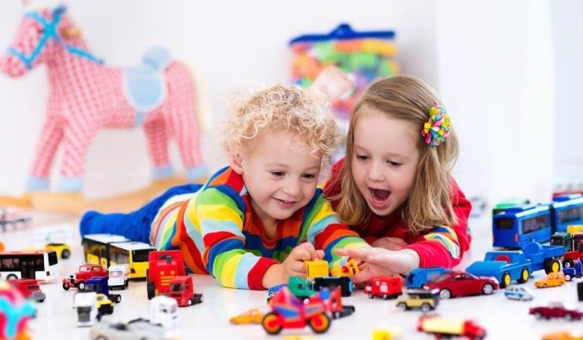
Az ember lelki egészsége
A rendes napirendel bebiztosíthatjuk :
A jó egészséget
Ellenállóak leszünk a testi és leki fáradságnak
A jó kötérzetet
Az életörömet

Slide 4
Függőségek
Drogok tehát azok a természetes vagy mesterséges anyagok, amelyek az élő szervezetbe jutva megváltoztatják a központi idegrendszer működését.(alkohol, cigaretta, marihuana, pervitín, heroín, stb.)
Függőséget okoznak, tönkreteszik az ember testi és lelki egészségét.
A drogoknak a fiatal és gyengébb egyének hódolnak.
A drogfogyasztás függőséghez vezet.
A drogfogyasztást gyakran a környezethez való rossz alkalmazkodásra vezetik vissza.

Slide 5
Függőségek
A drogfüggő emberek gyakran agresszívak és több büntényt követnek el.
Ha mihamarabb nem keresnek fel segítséget a drog áldozazai is lehetnek.

Slide 6
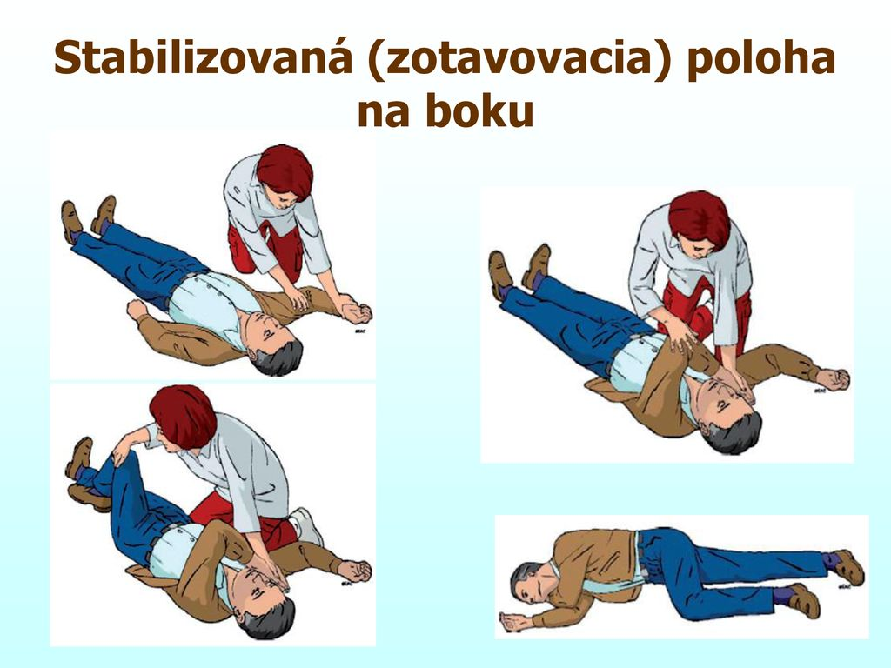
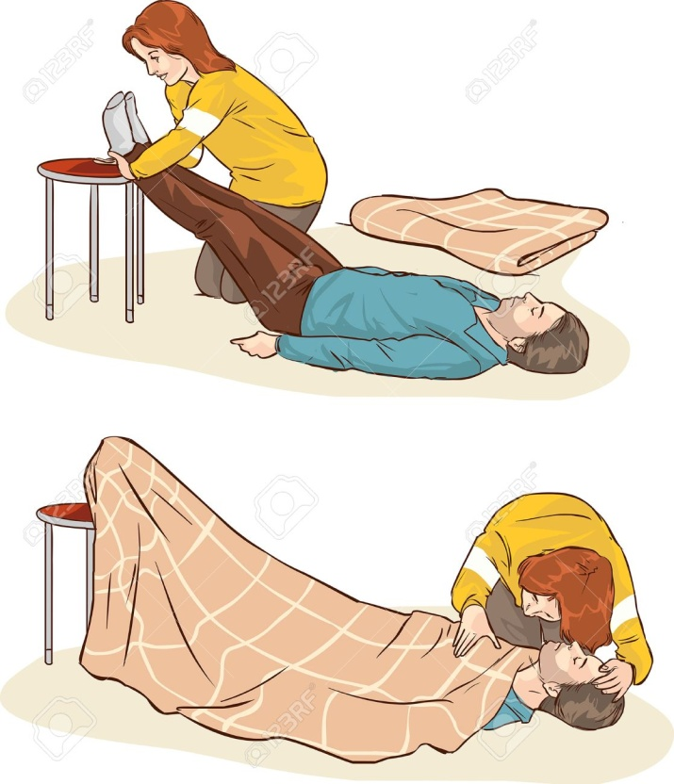
Elsősegély nyújtás

Slide 7
Elsősegély nyújtás
A megfelelő tájékoztatás alapelvei a 112-es segélyhívószám hívásakor:
Mi történt (az esemény típusa, milyen erőket és eszközöket kell kiküldeni)
Hol történt (település, épület, helyszín, járás, kerület)
Kivel történt (károsultak, vagyoni kár, környezeti kár)
Mikor történt (dátum és idő)
További kiegészítő információk

Slide 8
Elsősegély nyújtás
Az elsősegélynyújtás célja a segítség adása addig, amíg a szakszerű segítség meg nem érkezik. A laikus elsősegély nyújtónak nem gyógyítania kell, hanem csökkentenie kell a baleset, vagy rosszullét következményeit, lehetőleg megelőzni a további állapotromlást.
Az elsősegélynyújtónak tudnia kell:
légút biztosítását
nem lélegző sérült újraélesztését
vérzéscsillapítást
megfelelő fektetési mód alkalmazását
a törött testrész mozdulatlanságának biztosítását
mérgezés ellátását
sebek ellátását

Slide 9
Köszönöm a figyelmet!

